Slide 1
Un verdedero aliado estratégico en marketing para su punto de venta

Slide 2

Misión
Visión
Somos una agencia de mercadeo que brinda soluciones estratégicas, creando relaciones con nuestros clientes de forma responsable y eficiente.
Ser una agencia de servicio de mercadeo 360° que permite brindar a los clientes soluciones con excelencia más
allá de nuestras fronteras.
Somos una agencia de mercadeo con 14 años de experiencia, creando conexiones con nuestras marcas y las personas.

Slide 3
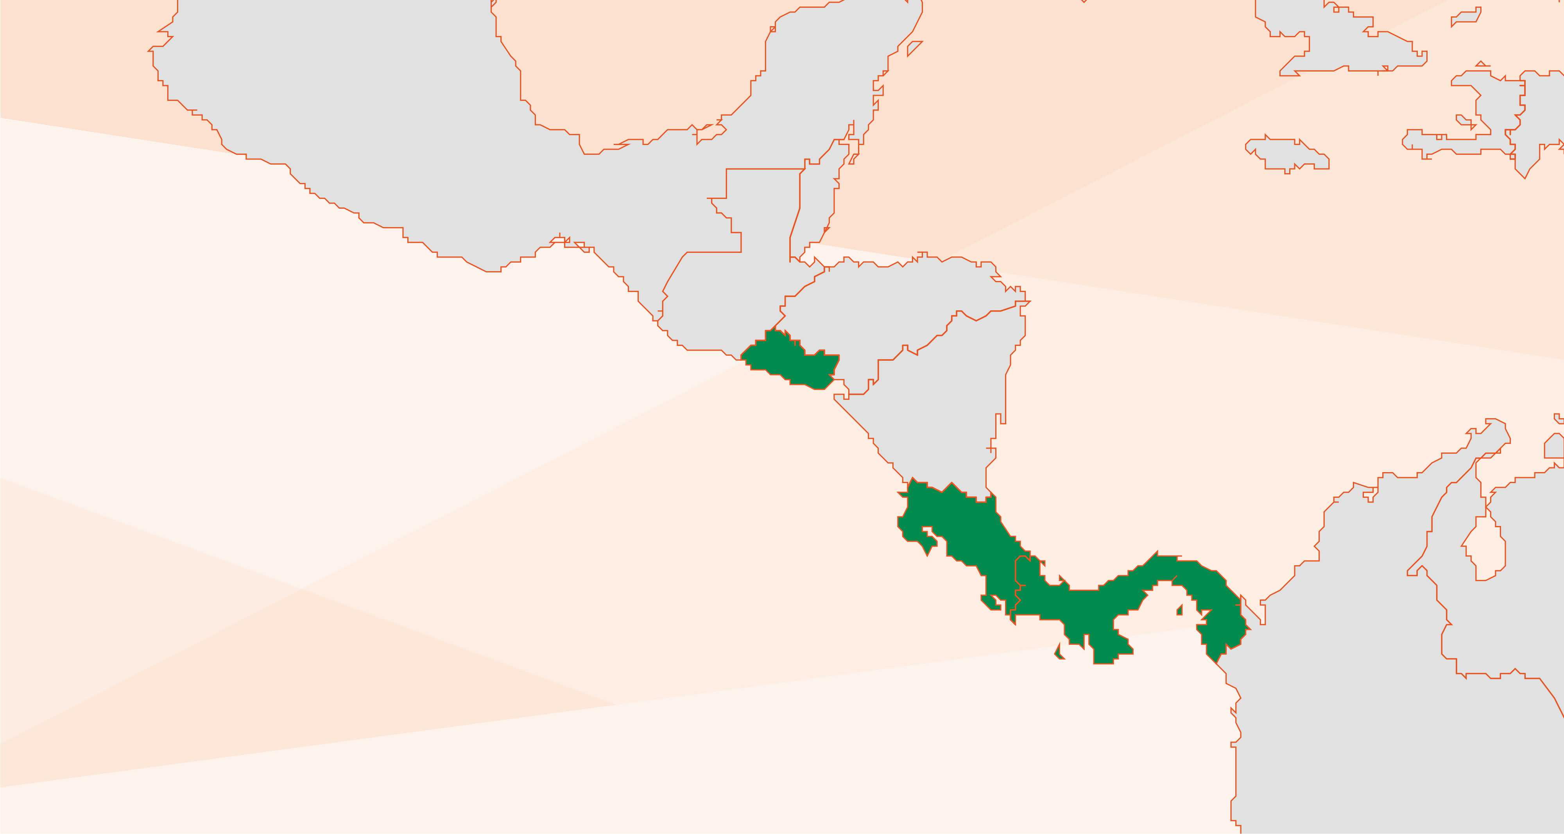
El Salvador
Nuestra Presencia
Panamá
Costa Rica
Oficina central

Slide 4

Nuestro Respaldo
Somos una empresa auditada bajo SMETA 4 pilares, una metodología de auditoría que proporciona una recopilación de las mejores prácticas de técnicas de auditoría ética.
Hemos sido auditados desde el año 2016 cubriendo cuatro áreas de Trabajo, Salud y Seguridad, Medio Ambiente y Ética empresarial.

Slide 5


Nuestro Personal
Nuestro personal es capacitado constantemente durante el año mediante el uso de plataformas digitales INA - Aprende.org sobre temas de interés en diferentes áreas, porque creemos fielmente en empoderar a nuestro personal desde el conocimiento.

Slide 6

Nuestro Personal administrativo
Cuenta con un seguro colectivo de salud con la empresa BMI Companies, como parte de nuestro compromiso hacia ellos.
Nuestro compromiso es poder tener el 100% del personal tercerizado con estas condiciones, con ayuda de los clientes que soliciten el servicio.

Slide 7

Nuestro compromiso
En agosto 2022 se toma la iniciativa de implementar la asociación solidarista, se esta en una etapa de asesoramiento.

Slide 8

Gente
Merka

Slide 9
Junta Directiva
Asesoría Financiera
Licda. Karol Quirós
Asesoría Legal
Licda. Karla Bonilla.
Nuestra
Organización
Salud Ocupacional
Ing. Edgar Cerdas
Gerente General
Licda. Wendy Barrantes Z.
RRHH
Mercadeo & Comercial
Operativo
Diseño
Coordinadora RRHH
Licda.
Marianela Brenes
Coordinadora
Licda
Wendy Barrantes
Coordinadora Operativa
Mónica Salazar
Diseño Gráfico
Karina Barrantes
Outsourcing de personal
70 colaboradores
Back Office
María José Castillo
Asistente Comercial
Christopher Vargas
Gestores
Jose Gómez
Gerardo Araya
Mercadeo
Michelle Zúñiga

Slide 10

Nuestros
Socios comerciales

Slide 11








Consumo
Masivo

Slide 12






Tecnología

Slide 13




Cuidado
del hogar

Slide 14

Nuestro
Alcance

Slide 15

Especialistas en
potenciar
marcas
Año a año hemos fortalecido cada una de nuestras áreas para ofrecer un servicio y atención profesional, cuidando cada detalle para hacer que nuestros aliados comerciales destaquen.

Slide 16
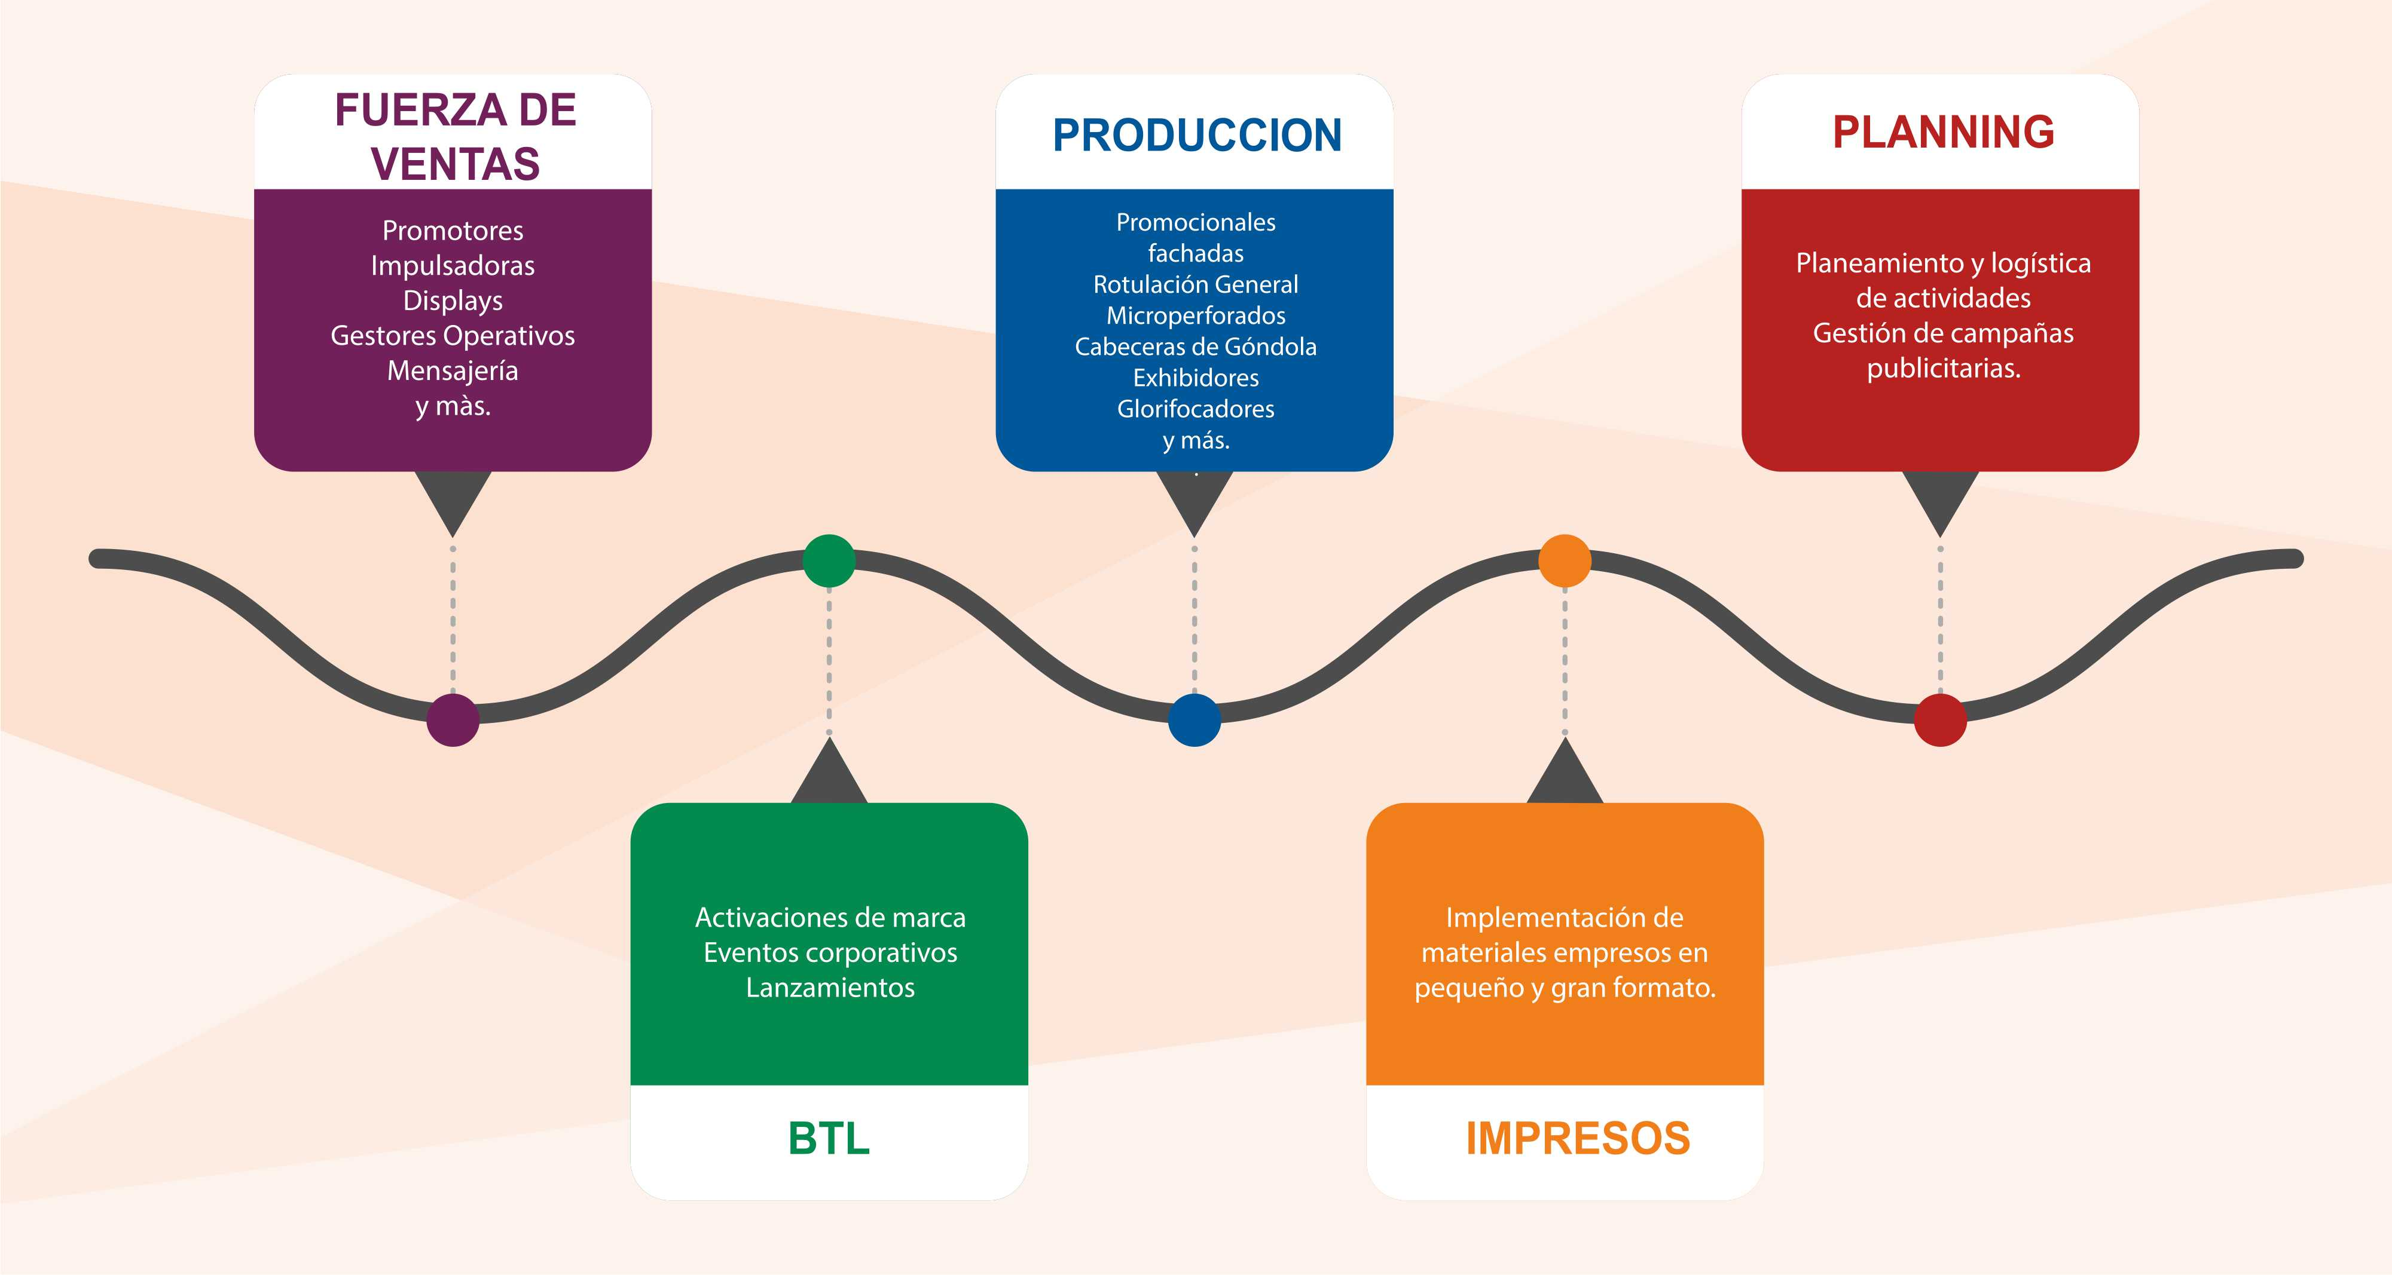

Slide 17
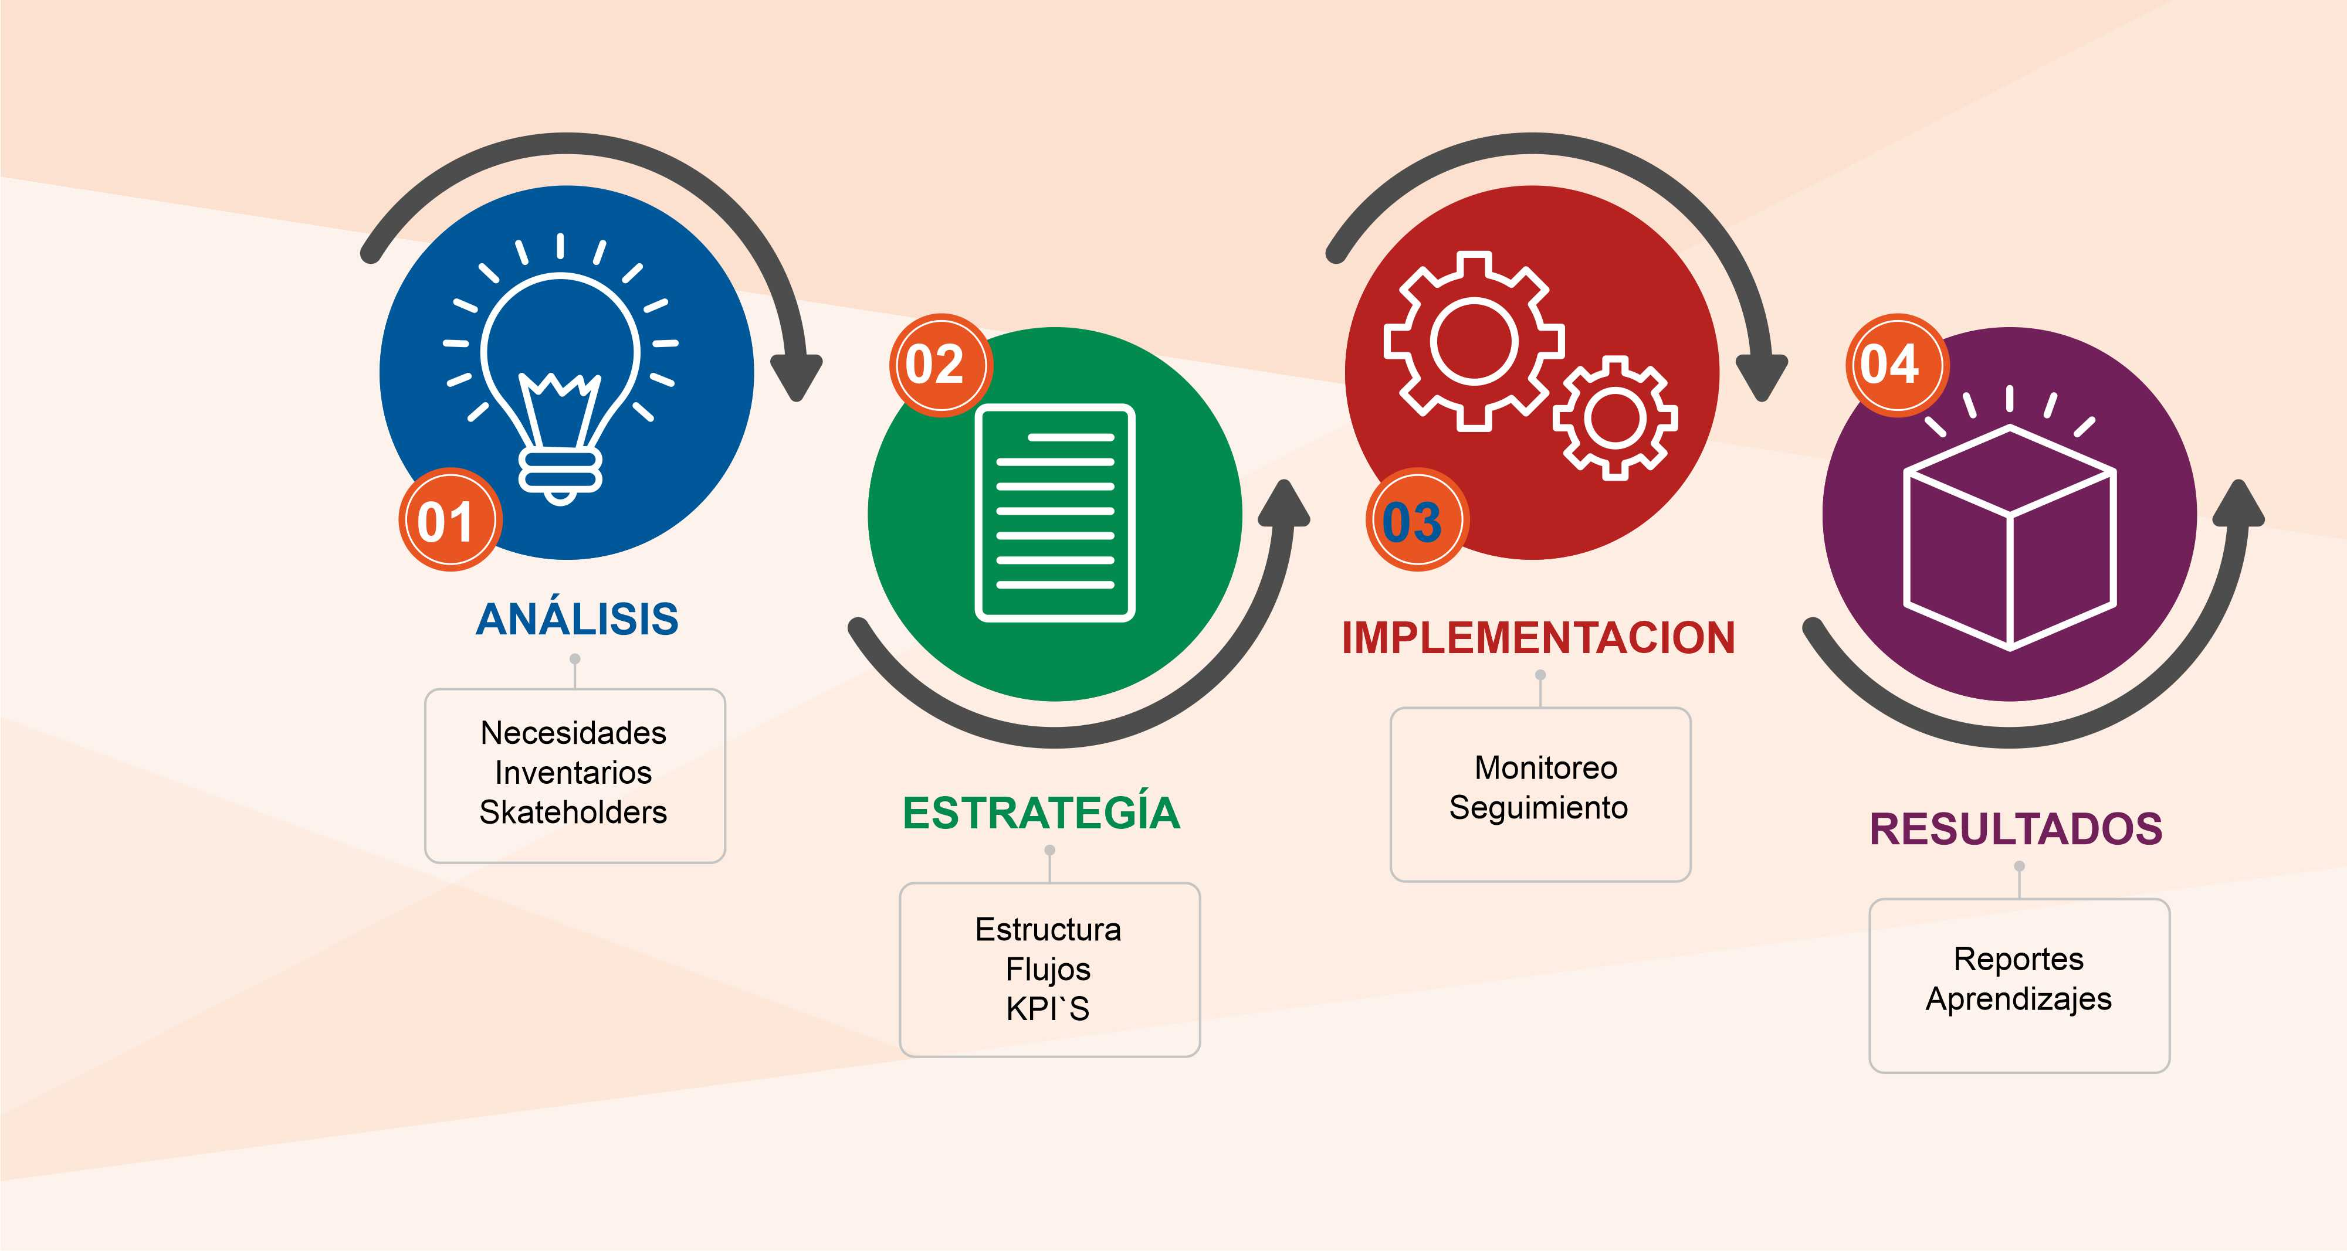
Análisis de
proyectos

Slide 18
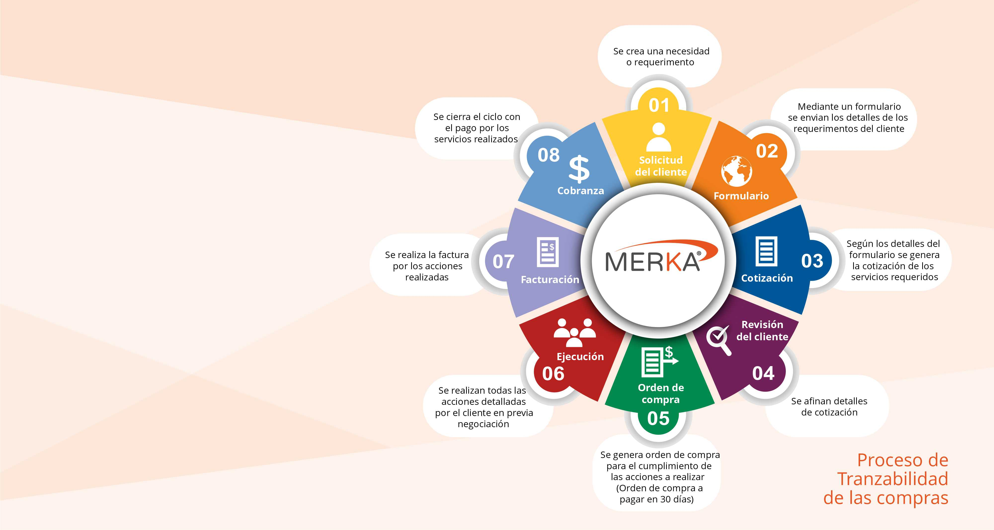
Aseguramos la transparencia en las acciones de su marca
Con nuestros procesos se asegurará la trazabilidad y transparencia de las ejecuciones que se realizan en todo momento, esto con el fin de poder maximizar y utilizar los recursos de forma más optimizada.

Slide 19
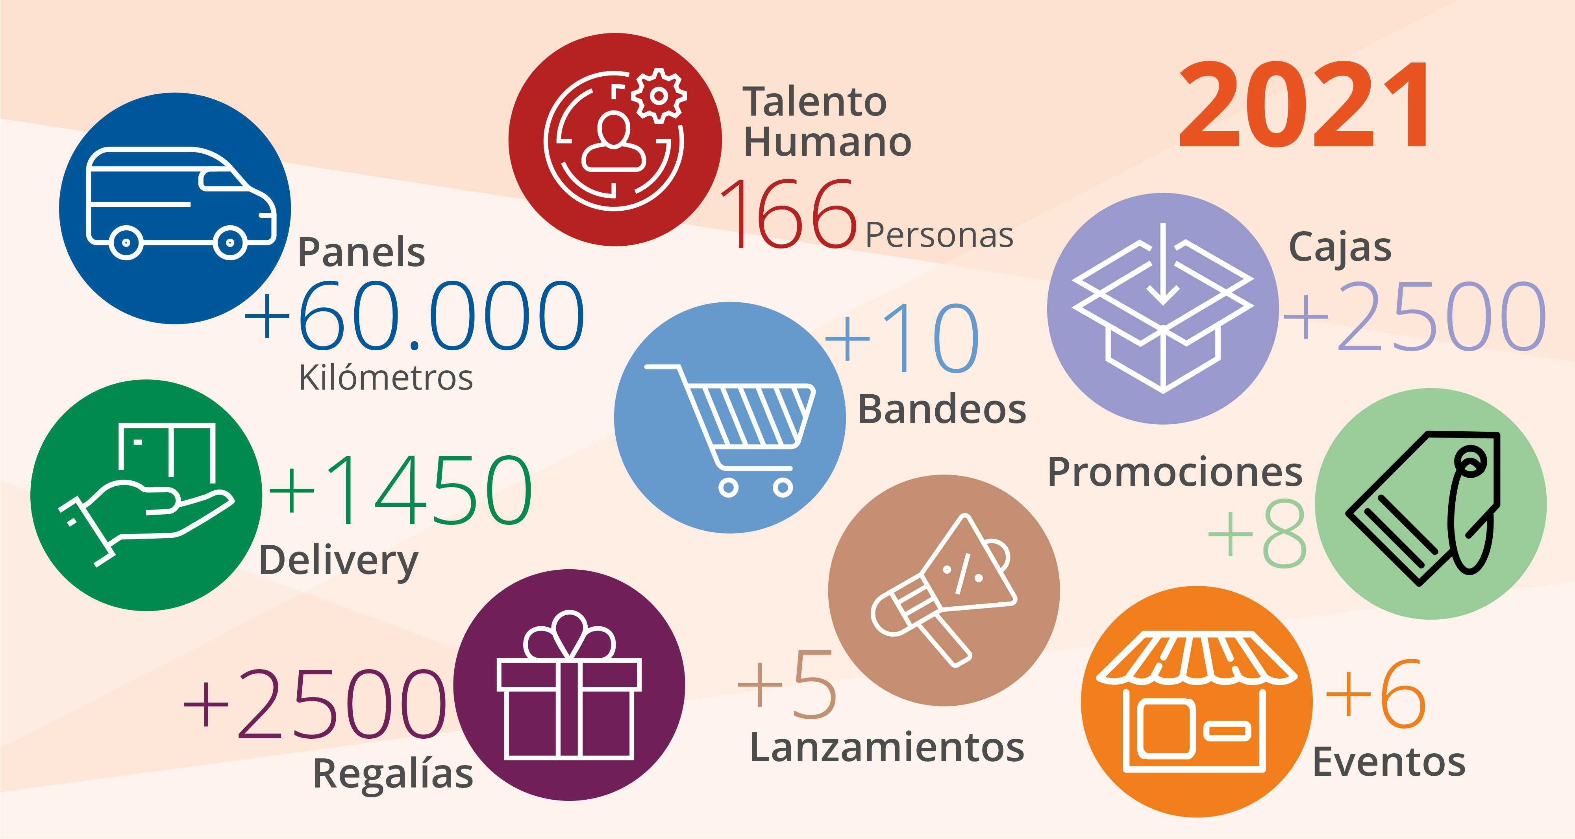

Slide 20
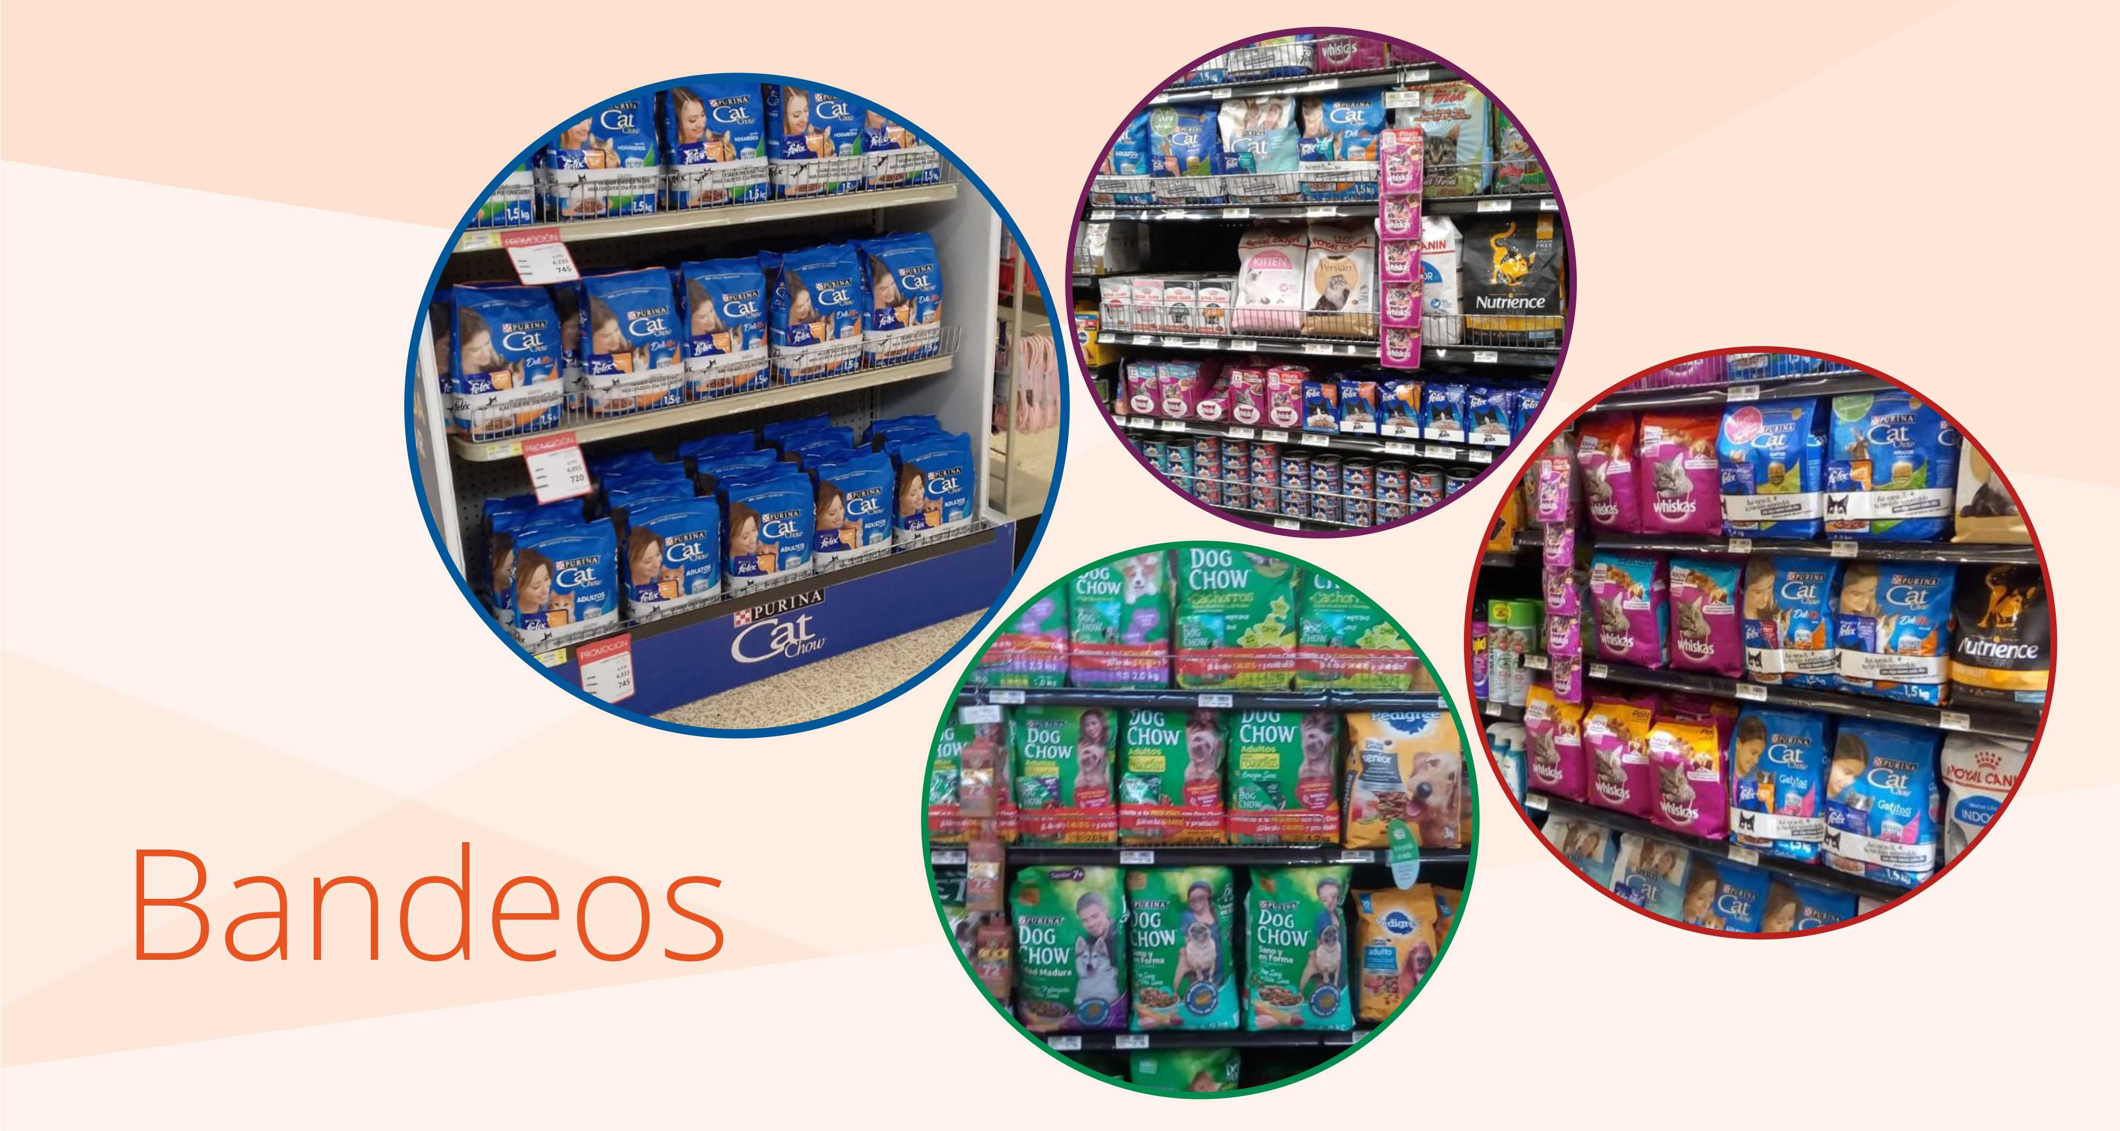

Slide 21
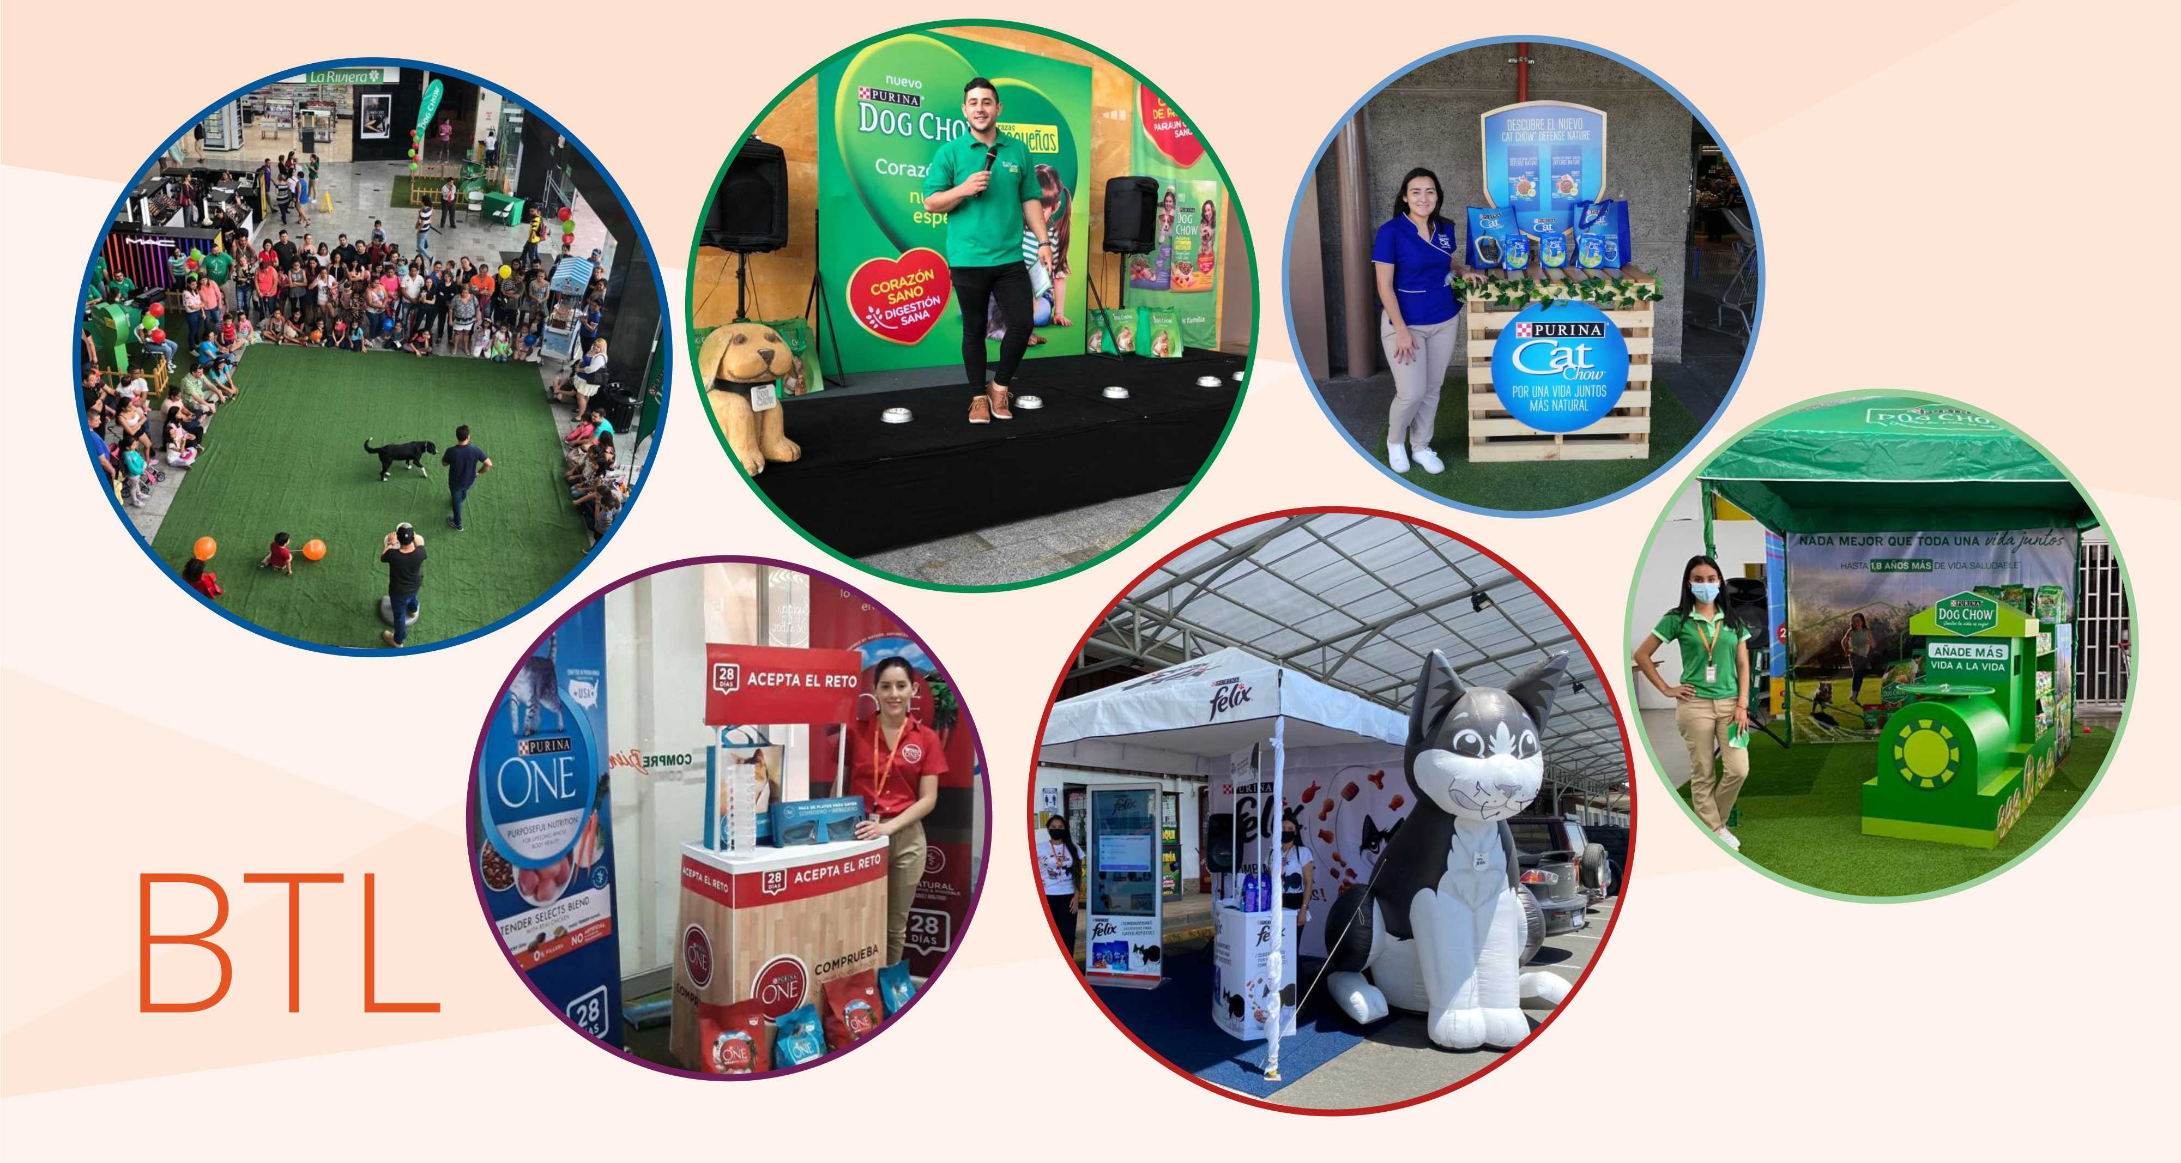

Slide 22


Slide 23
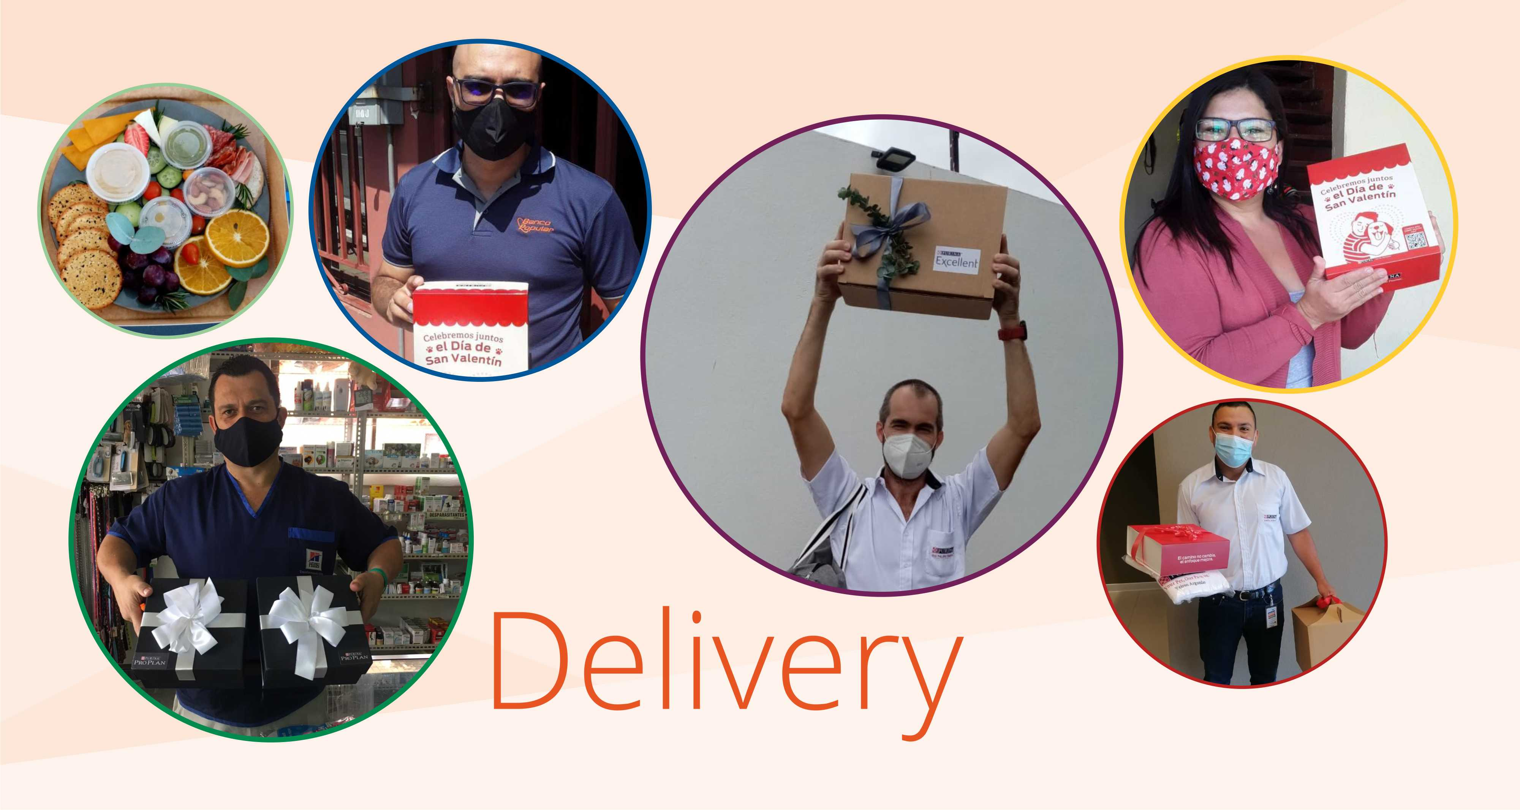

Slide 24
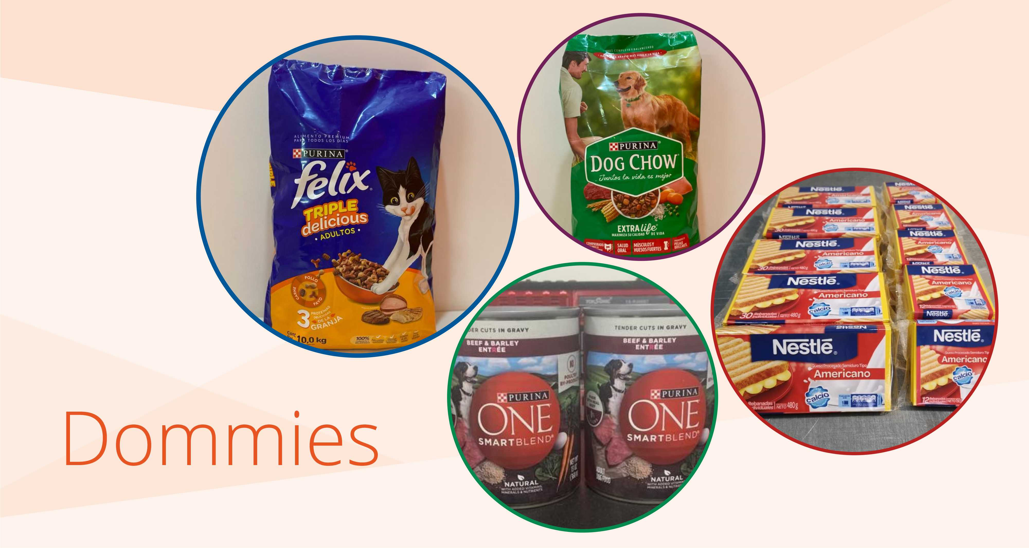

Slide 25
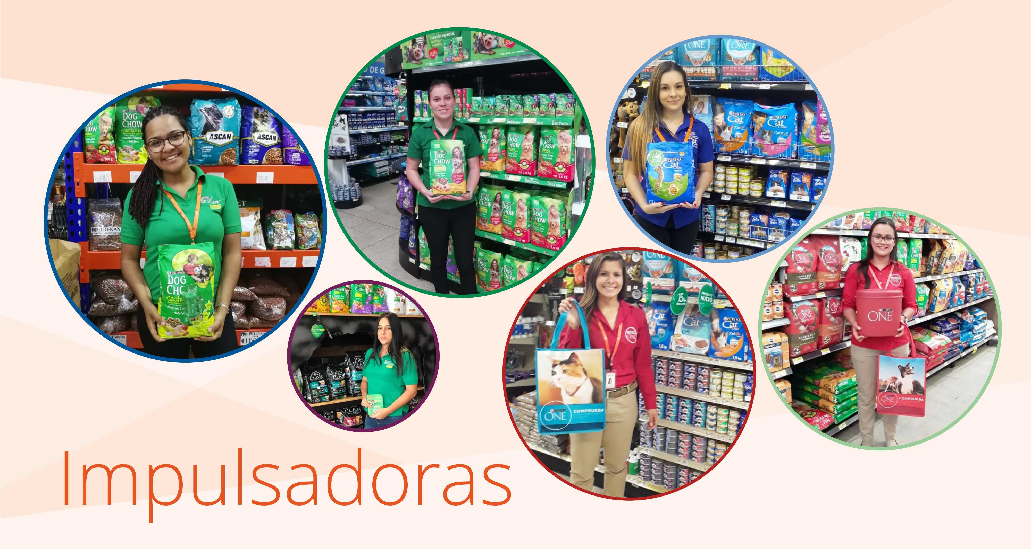

Slide 26

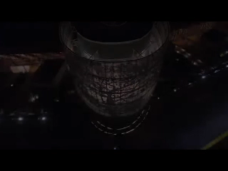

Slide 27


Slide 28
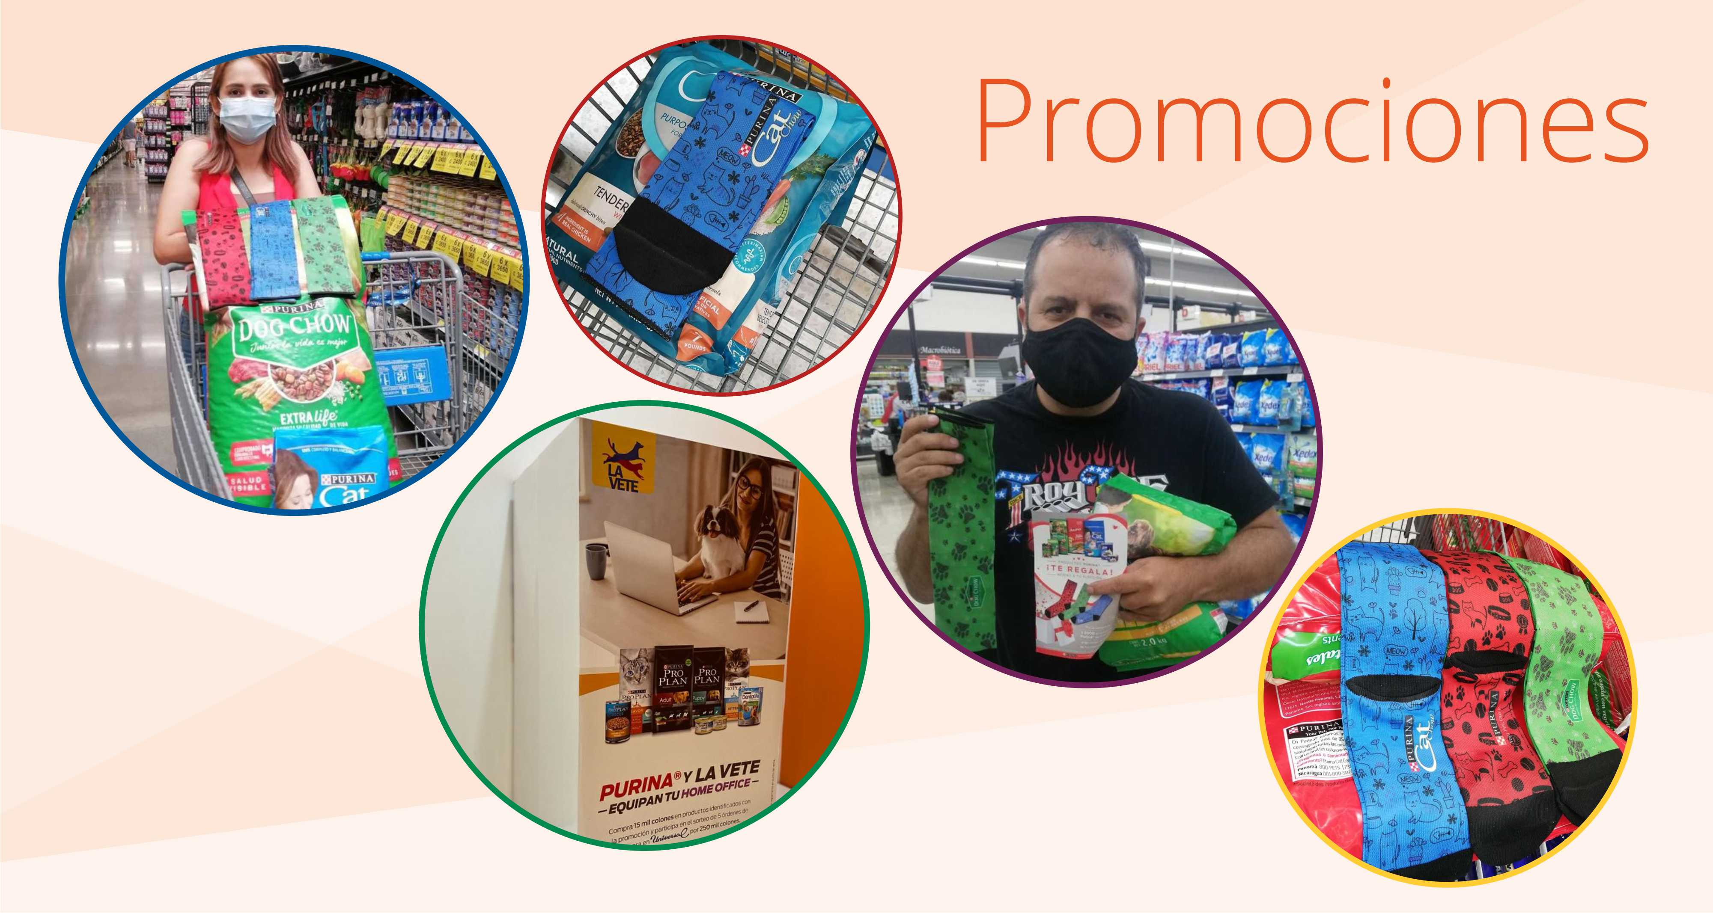

Slide 29


Slide 30
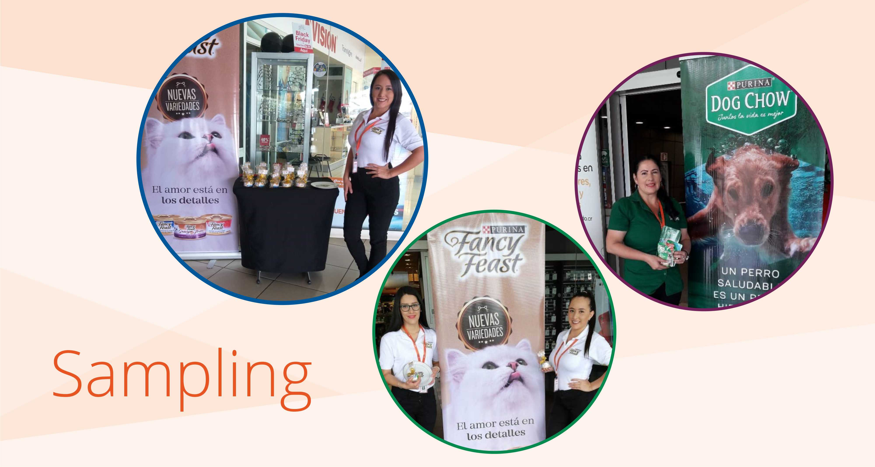

Slide 31


Slide 32
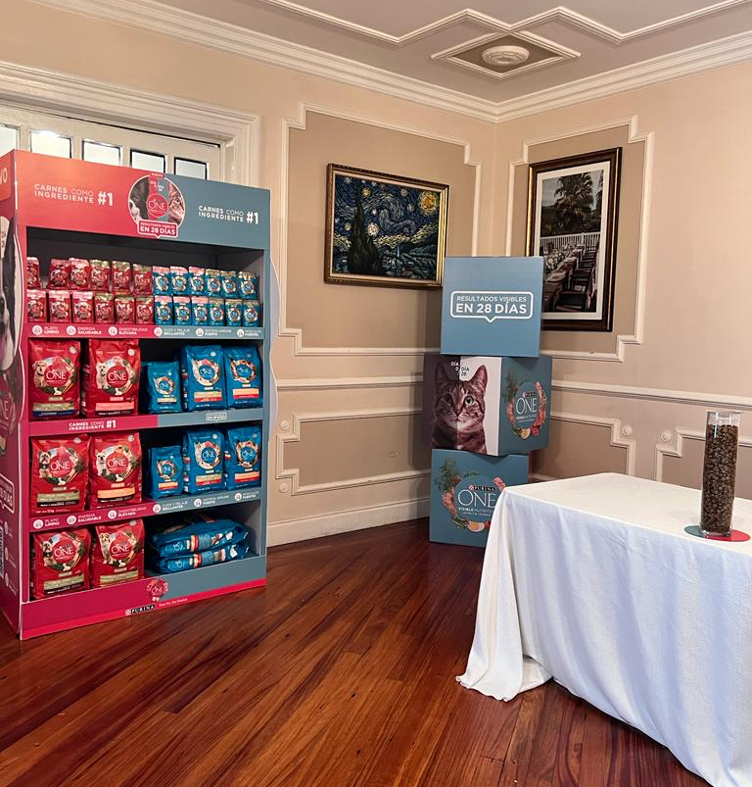
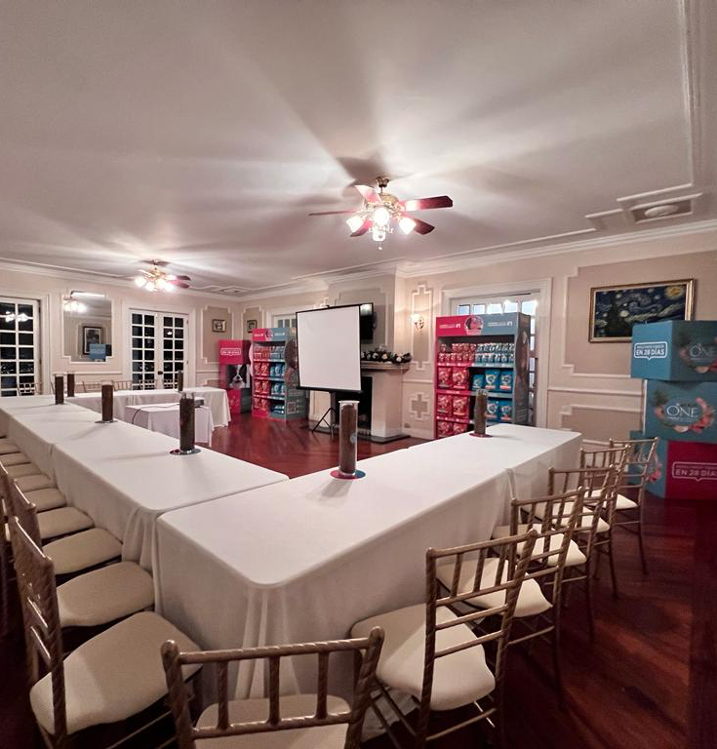
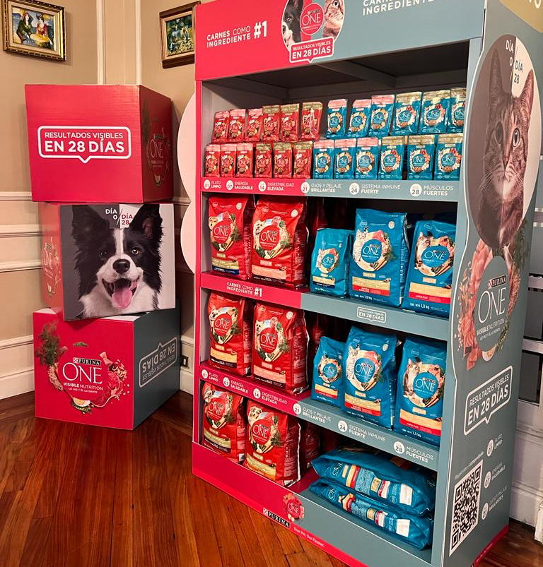
Lanzamiento Purina ONE
30 de AgostoFogo Rodizio

Slide 33
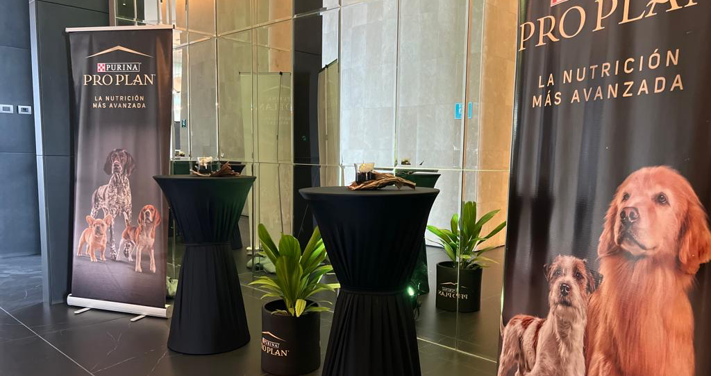
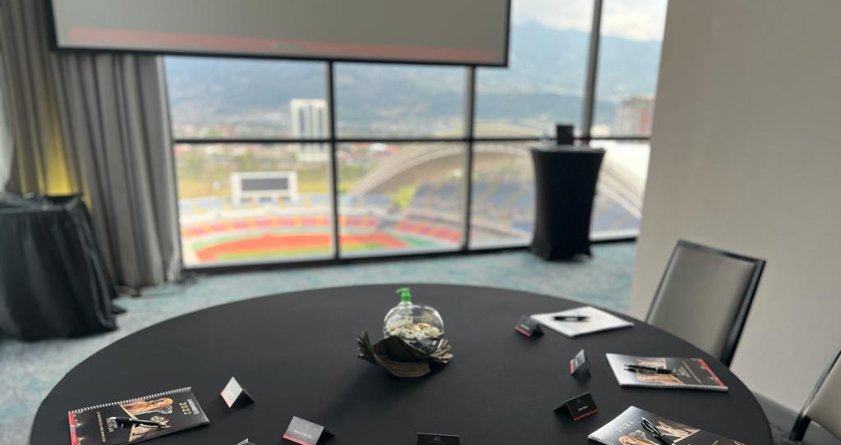
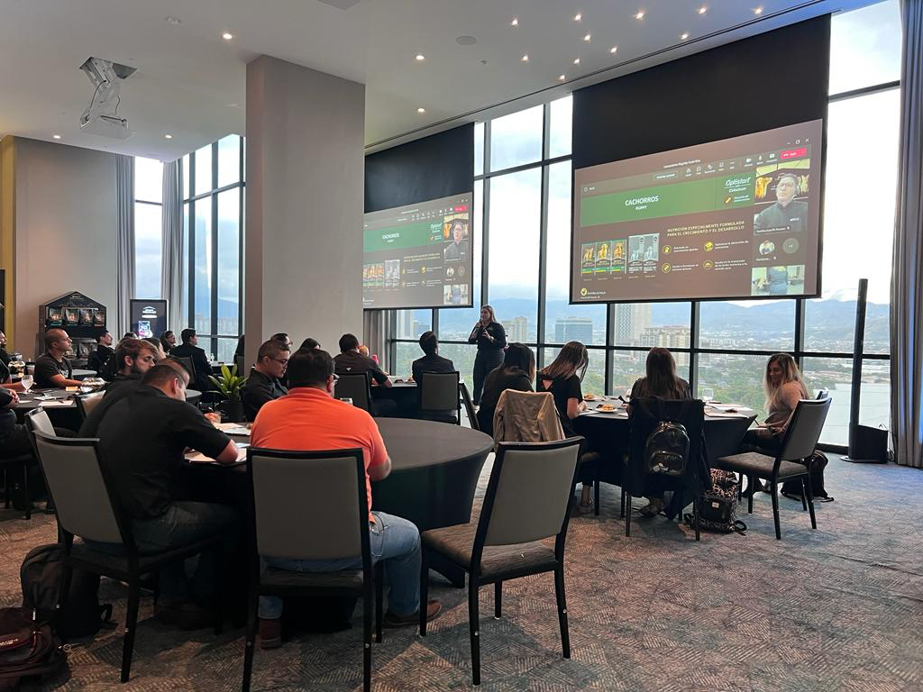
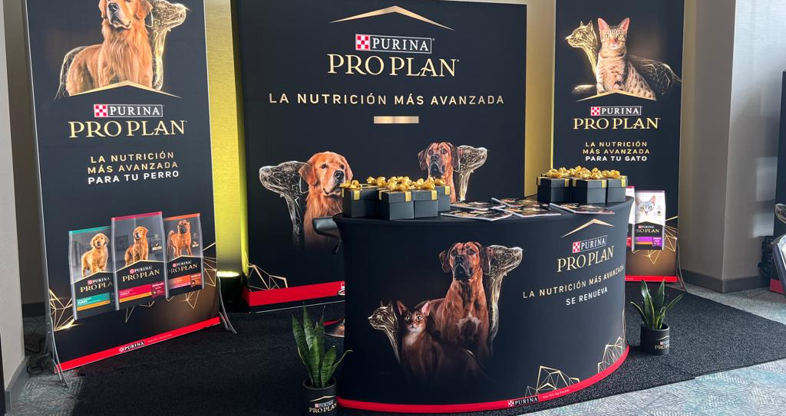
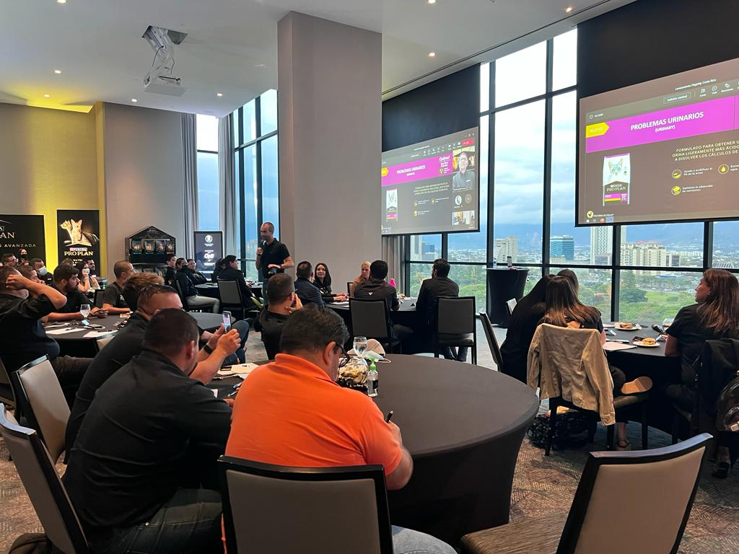
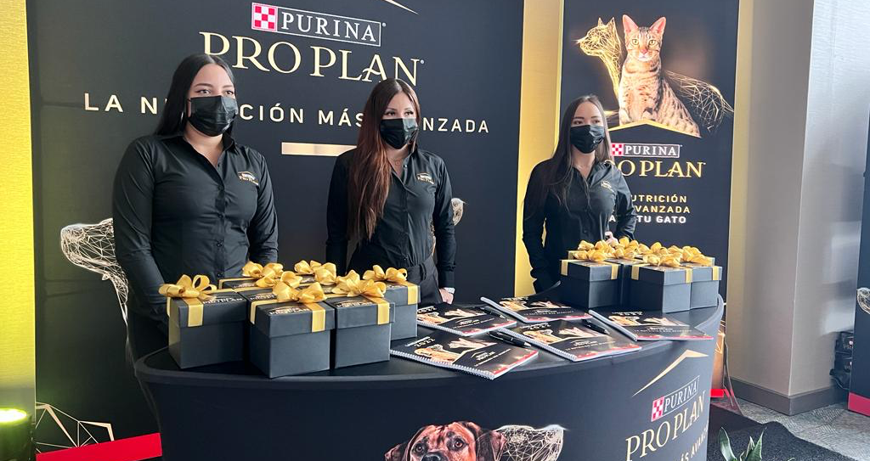
Lanzamiento Purina Pro Plan
Hotel Hilton Sabana

Slide 34
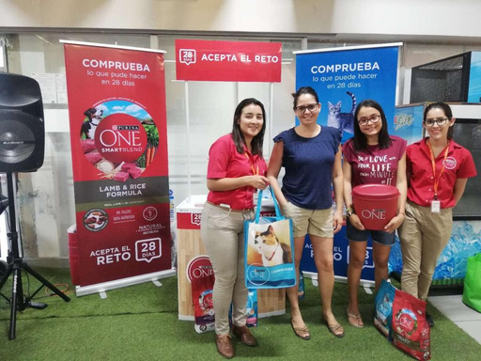
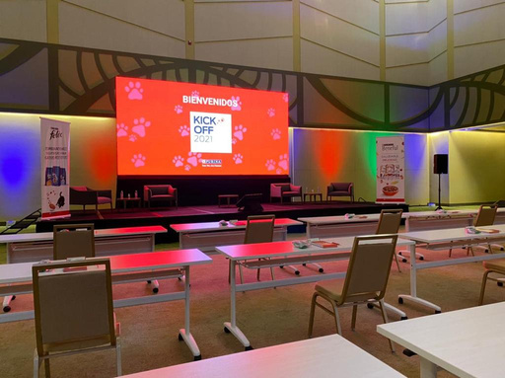
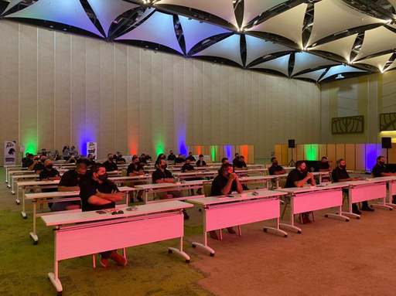
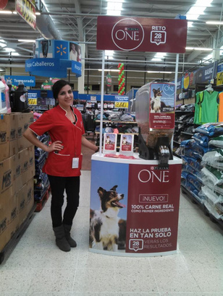
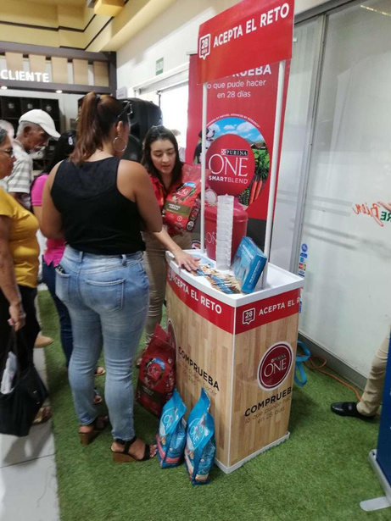

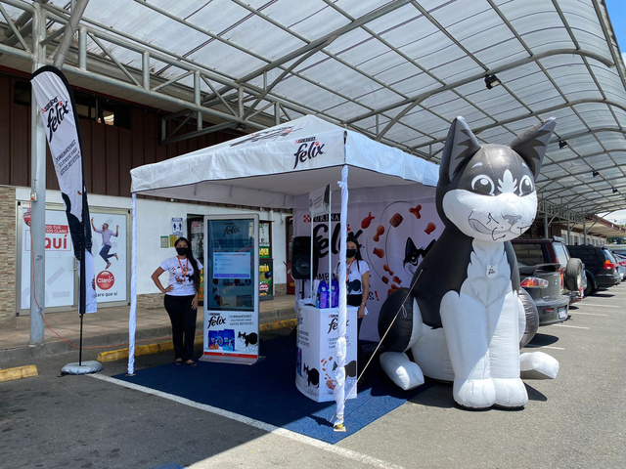
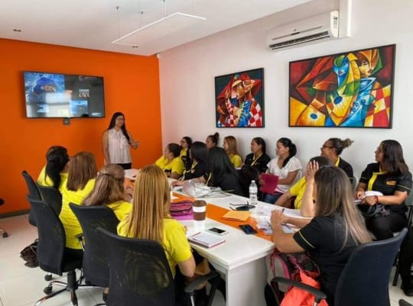
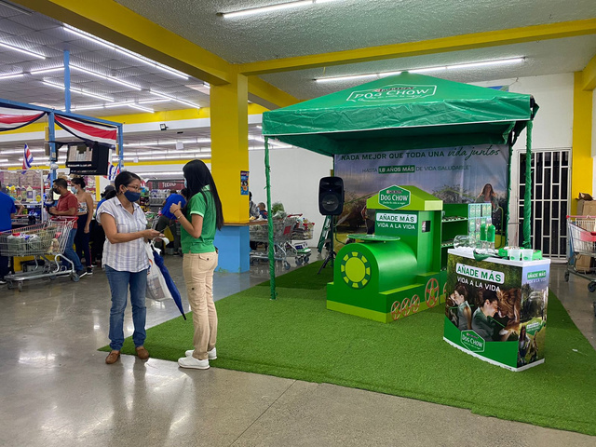
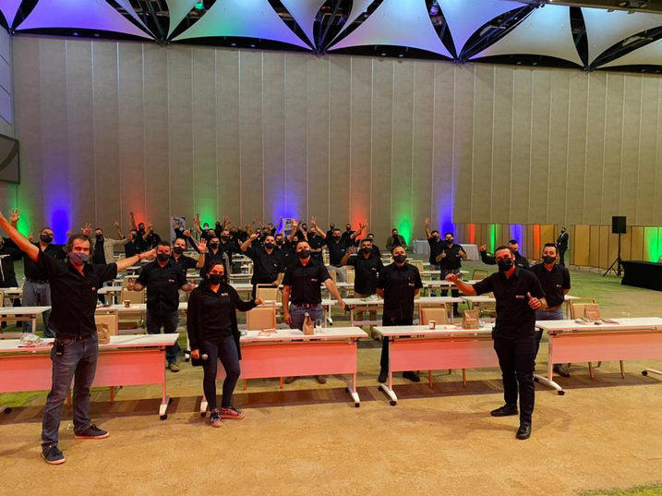
Logramos una relación efectiva entre su marca y el consumidor.
Nuestras acciones buscan posicionar su marca de forma efectiva para lograr una experiencia única para sus clientes.
Especialistas en PDV

Slide 35

Contáctenos
Wendy Barrantes
Gerente General
+506 2272 8307
+506 8810 4251
www.merkapublicidad.com
wbarrantes@merkapublicidad.com
Residencial Paso Real, Segunda Planta, 28-O, San José, Curridabat A.P. 30302

Slide 36
Un verdedero aliado estratégico en marketing para su punto de venta

